Slide 1
Daugavpils pilsētas 1. pirmsskolas izglītības iestāde 1.Grupa “Mazulis”
Skolotājas: J.Šmeļova.
M.Zubova

Slide 2
TEMATS:
Koki un krūmi
Ziņa bērnam:
Daži koki un krūmi ir zaļi visu laiku, citi sazaļo siltumā.
Sasniedzamais rezultāts:
Ar maņu palīdzību novēro un izzina tuvākajā apkārtnē augošos kokus un krūmus, nosauc novēroto.

Slide 3
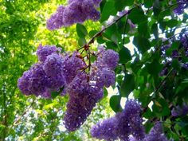
Valodu mācību joma
Sasniedzamais rezultāts:
Vārdiski vai ar darbību vēršas pie citiem, lai izteiktu savu vajadzību.
Aktivizēt vārdu krājumā koku un krūmu nosaukumus :
Krūmi - ceriņi, jasmīns.
Koki - bērzs, ozols.
Parādīt un nosaukt kokus un krūmus pastaigu laikā, vai
skatoties pa logu, vai arī pētot attēlus.

Slide 4
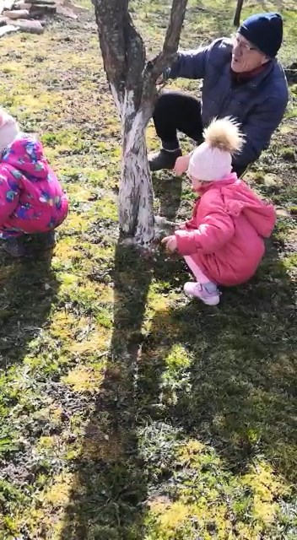
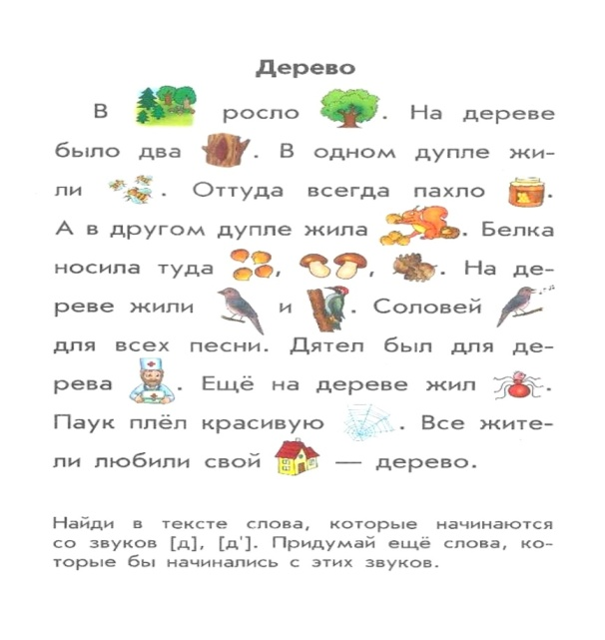
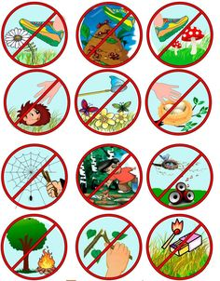
Sociālā un pilsoniskā joma
Sasniedzamais rezultāts:
Izrāda vēlmi veikt kādu darbību kopā ar citiem.
Rosināt atrast priekšmetus pēc pieaugušā lūguma, pazīt tos attēlā.
Uzzīmēt vai aplūkot gatavu koka/krūma attēlu un izrunā ar bērnu
kas tur varētu dzīvot un atdarina to dzīvnieku/kukaiņu/putnu
kustības un skaņas.
Veicināt pozitīvas attieksmes veidošanos pret dabu ( skaidrot bērniem ka pret kokiem un krūmiem ir jāizturas saudzīgi).

Slide 5
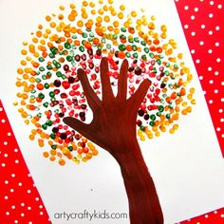
Kultūras izpratnes un pašizpausmes mākslā joma
Sasniedzamais rezultāts:
Deklamē īsus dzejoļus, izspēlē pašu izdomātu vai literārā darba sižetu
Klausās skaitāmpantus
Runā skaitampantu kopā ar skolotāju, izpilda
atbilstošas kustības
Lai bij labs, kas bij labs, Pavasaris, tas bij labs: Tas atnesa kokiem lapas, Zemei zaļu villainīti.

Slide 6
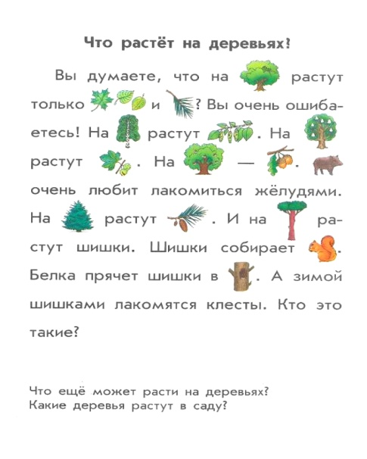
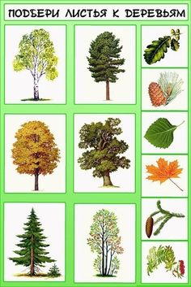
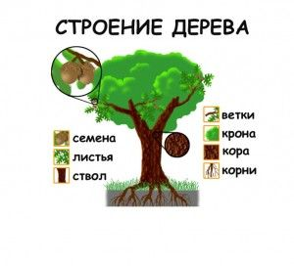
Dabaszinātņu mācību joma
Sasniedzamais rezultāts:
Vēro, tausta, smaržo tuvākajā apkārtnē, koki, krūmi,
Spēle “Kurš ieraudzīs?” Spēli organizē pastaigas laikā.
Dabas materiālu izpēte Pirms pastaigas skolotājs parāda savus
atradumus (augu daļas: priežu mizu, čiekuru, zariņu, lapu u. c.).
Aicina bērnus atrast tādas pašas augu daļas vai pēc savas izvēles.
Redzot bērna interesi par kokiem un krūmiem.
Jautā: Kas tas ir? Kur kokam stumbrs, zari, lapas?
Uzdod jautājumus par drošības noteikumiem dabā.

Slide 7
Matemātikas mācību joma
Sasniedzamais rezultāts:
Praktiskā darbībā atšķir jēdzienus uz, zem, pie, aiz.
Priekšmetu paslēpes. Spēles vadītājs, citiem neredzot, noslēpj
rotaļlietu grupas telpā vai rotaļlaukumā. Bērni pa vienam vai
pārī dodas meklēt slēptuvi.
Klausās pasaku:”Ozols”
Nosauc darbības un virzienus attelā: uz,zem,pie,aiz.
Notes:
Atrast attelā

Slide 8
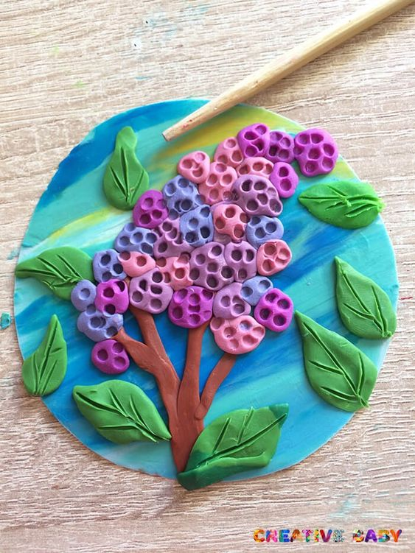
Tehnoloģiju mācību joma
Sasniedzamais rezultāts:
Veido dažādas formas no piedāvātajiem plastiskajiem materiāliem – mīca, veltnē starp plaukstām, noapaļo, savieno detaļas; no lielāka plastiska materiāla gabala atdala mazākas daļas.
Krūma vai koka veltnēšana

Slide 9
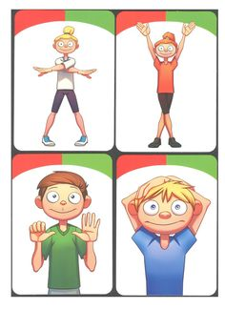
Veselības un fiziskās aktivitātes mācību joma
Sasniedzamais rezultāts:
Sev un citiem drošā veidā pārvietojas pa dažādām šķēršļu joslām un piedalās kustību rotaļās, apvienojot soļošanu, skriešanu, rāpošanu, rāpšanos, notur līdzsvaru.
Vienojas par rotaļas noteikumiem. Vadītājs parāda kādu kustību. Skanot mūzikai, bērni izpilda parādīto kustību; kad mūzika apklust, bērni apstājas (notupstas, apsēžas, paņem rokā kādu priekšmetu u. c.).
Pārdomā, kura kustība bija vispatīkamākā, un demonstrē to.
Līdzsvara vingrinājums Pastaigas laikā skolotājs aicina bērnu iet pa zālienā novietotu līdzsvara celiņu, piemēram, 10 cm platu dēli.

Slide 10
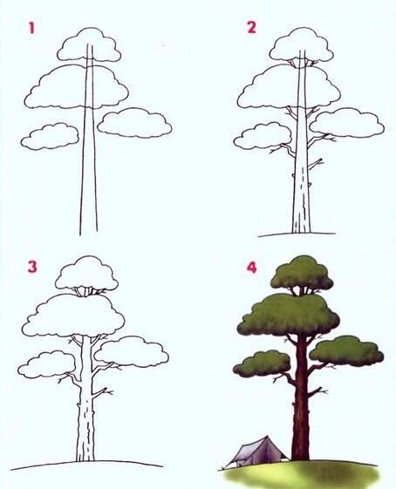
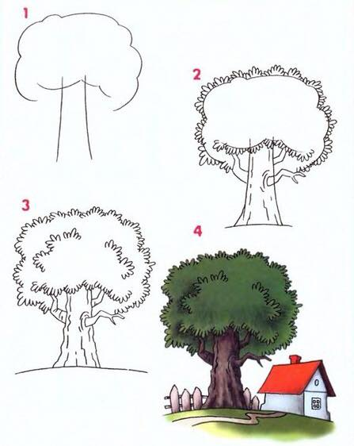
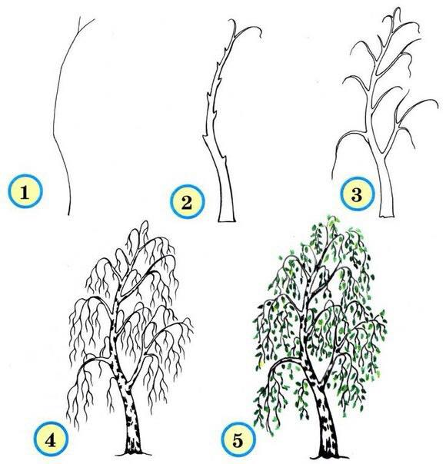
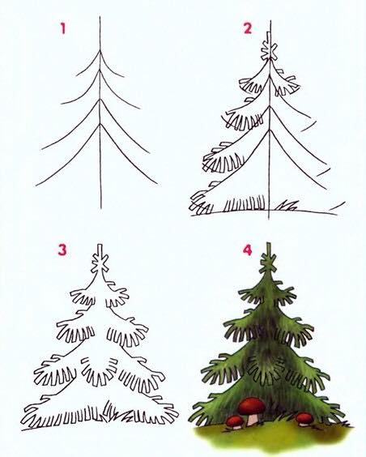
Papildus materiāls

Slide 11
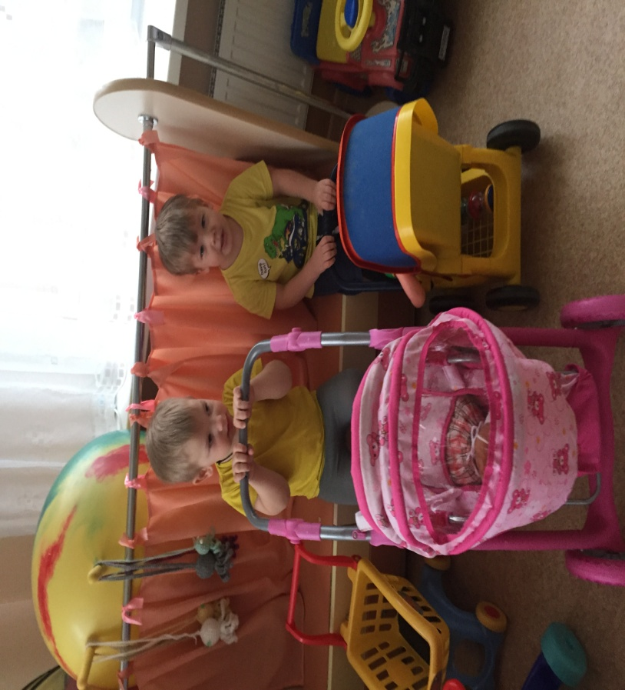
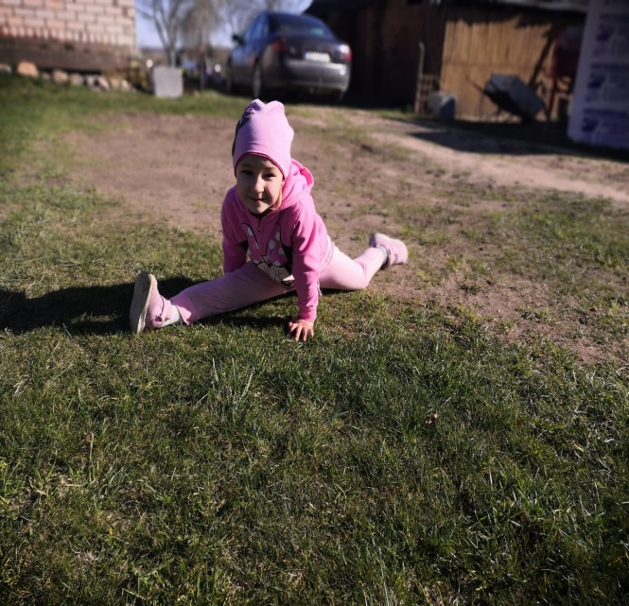
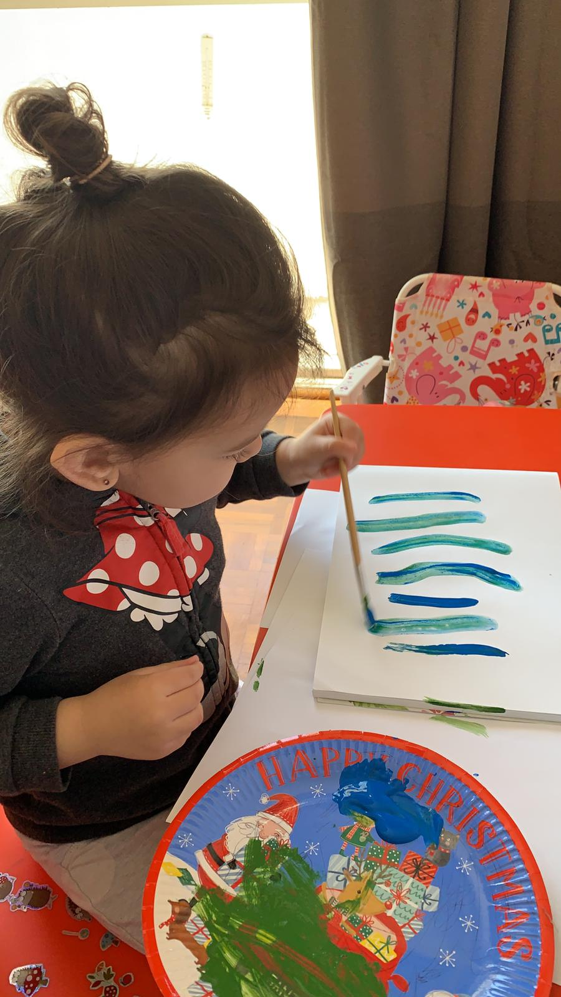
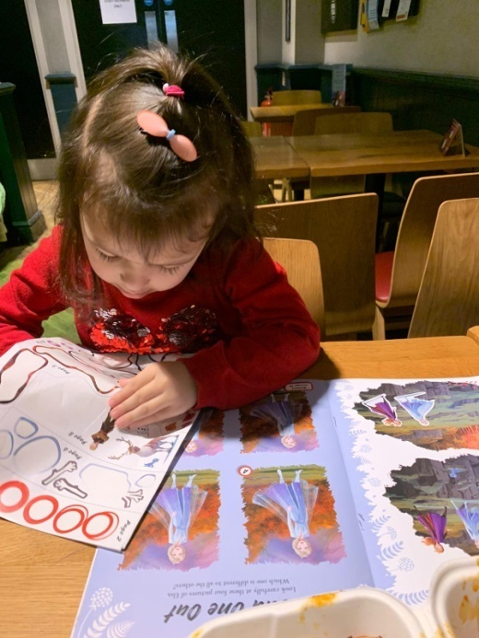
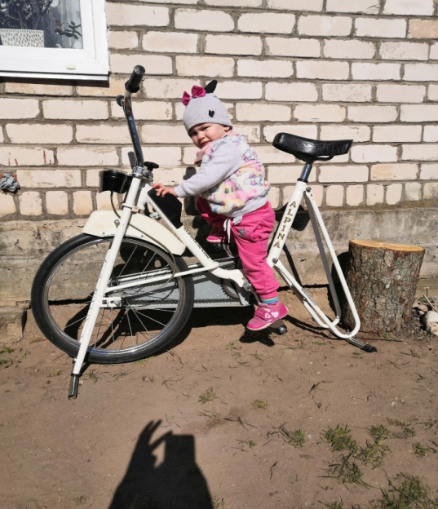

Slide 12
VIDEO UN DZIESMIŅAS
http://www.vp.gov.lv/pasaka/?fbclid=IwAR2b5g-TJcI6AfL-VjQ2xO9ob0bjZ8rb9OiACukbyDZQzXfh4KcU3-eeImg#04 https://www.youtube.com/watch?v=MIQl4fdV4BU https://www.youtube.com/watch?v=K5E8_QaBxig https://www.youtube.com/watch?v=Jsk61yM4AMw https://www.youtube.com/watch?v=1J6w4diueLo https://www.youtube.com/watch?v=x5aZs0enlrI
Paliec Mājās Supervaroņi | Animācijas stāsts bērniem par Korona vīrusu un palikšanu mājās | Latviski
https://www.youtube.com/watch?v=WbbmSteOQT0&feature=youtu.be&fbclid=IwAR2VhmeebMWPxN8-x0Ma7bB5nlmRJXGh-Aue7V6npPOLQE9pCLbAsappHhg

Slide 13
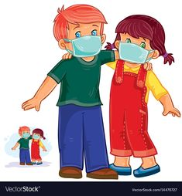
Paldies par uzmanību!

